Slide 1

Progettare UDA in MAT “Gli strumenti”
Comitato Tecnico Scientifico IPIA C. PESENTI-BERGAMO
Relatori: Alessandro Marinaro, Domenico Polito
Bergamo, 27 febbraio 2019

Slide 2
REGOLAMENTO 24 maggio 2018 – ART 6 comma 4
I percorsi didattici sono caratterizzati dalla progettazione interdisciplinare riguardante gli assi culturali; sono organizzati a partire dalle prime classi, e per tutta la durata del quinquennio, per unità di apprendimento con l’utilizzo di metodologie di tipo induttivo, attraverso
esperienze laboratoriali e in contesti operativi,
analisi e soluzione dei problemi relativi alle attività economiche di riferimento,
il lavoro cooperativo per progetti,
la gestione di processi in contesti organizzati
Progettare UDA in MAT
Gli strumenti

Slide 3
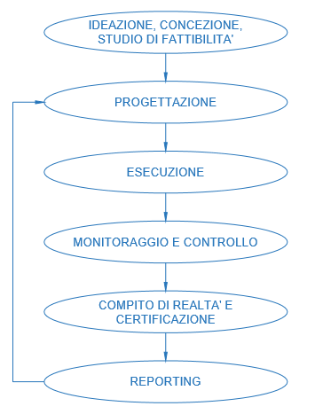
FASI DEL PROCESSO
Progettare UDA in MAT
Gli strumenti

Slide 4
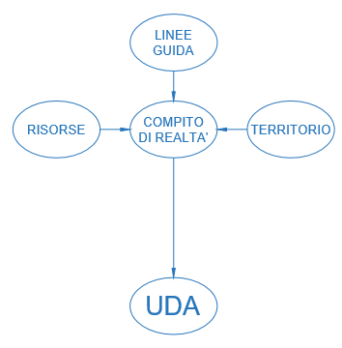
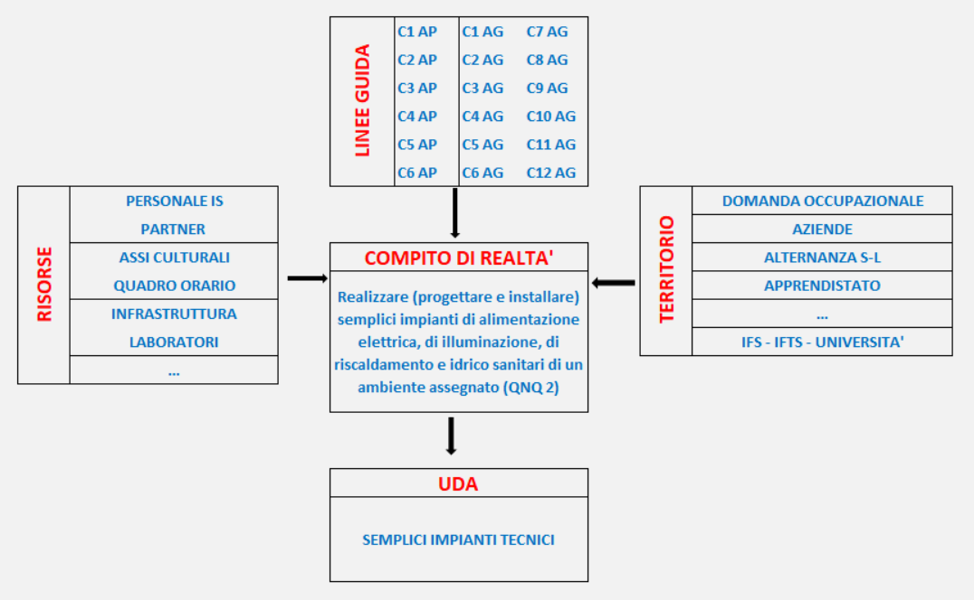
IDEAZIONE, CONCEZIONE, STUDIO DI FATTIBILITÀ:
“dal compito di realtà all’ U.D.A.”
Progettare UDA in MAT
Gli strumenti

Slide 5
PROGETTAZIONE
“definizione delle attività”
ATTIVITA' relative al compito
1 | conoscere i principali componenti degli impianti descritti
2 | saper costruire gli schemi funzionali degli impianti
3 | scegliere i materiali
4 | predimensionare
5 | rappresentare
6 | scegliere le attrezzature
7 | redigere il computo metrico estimativo
8 | presentare offerta
9 | regidere il POS
10 | installare
11 | collaudare
12 | redigere un CRE
Progettare UDA in MAT
Gli strumenti

Slide 6
PROGETTAZIONE
“collegamento attività-insegnamenti attraverso la RAM”
MATRICE DI ASSEGNAZIONE DELLE RESPONSABILITA'
ATTIVITA' relative al compito |  | COMPETENZE P |  |  |  | Conoscenze P |  |  |  | Abilità P |  |  |  | COMPETENZE AG |  |  |  | ASSI |  |  |  | INSEGNAMENTI
1 | conoscere i principali componenti degli impianti descritti | 1 |  |  |  | c11 | c12 | / |  | a11 | / | / |  |  |  |  |  | stp |  |  |  | ttrg | lte
2 | saper costruire gli schemi funzionali degli impianti | 1 |  |  |  | c13 | / | / |  | a11 | a12 | / |  |  |  |  |  | stp |  |  |  | ttrg | lte
3 | scegliere i materiali | 5 |  |  |  | c52 | / | / |  | / | / | / |  |  |  |  |  | stp |  |  |  | ttrg | lte
4 | predimensionare | 1 |  |  |  | / | / | / |  | a16 | a17 | a18 |  | 12 |  |  |  | stp | m |  |  | ttrg | lte | mate | si
5 | rappresentare | 1 |  |  |  | c11 | c12 | c13 |  | a11 | a14 | a16 |  | 5 |  |  |  | stp | ll |  |  | ttrg | lte | ingl
6 | scegliere le attrezzature | 2 |  |  |  | c21 | c22 | / |  | / | / | / |  |  |  |  |  | stp |  |  |  | lte
7 | redigere il computo metrico estimativo | 1 |  |  |  |  |  |  |  | a14-9 |  |  |  | 12 |  |  |  | stp | m |  |  | ttrg | si | tic | mate
8 | presentare offerta |  |  |  |  |  |  |  |  |  |  |  |  | 2 | 5 | 7 | 10 | al | ll | tic | m | tic | ingl | ita | mate
9 | regidere il POS | 6 |  |  |  | c61 | c62 |  |  | a61 |  |  |  | 1 | 7 |  |  | stp | ss |  |  | lte | dir | tic
10 | installare | 2 | 6 |  |  | c21 | c22 | c23 |  | a212 | a62 | a63 |  | 1 |  |  |  | stp |  |  |  | lte
11 | collaudare | 4 |  |  |  | c45 | c47 | c48 |  | a41 | a43 | a478 |  |  |  |  |  | stp |  |  |  | lte | si
12 | redigere un CRE | 1 |  |  |  | c16 |  |  |  | a17 | a18 |  |  |  |  |  |  | stp |  |  |  | lte | tic
Progettare UDA in MAT
Gli strumenti

Slide 7
PROGETTAZIONE
“dalle attività alle offerte formative degli insegnamenti”
 | ATTIVITA' 1 conoscere i principali componenti degli impianti descritti
CHI | INSEGNAMENTO | TTRG | LTE
COSA | COMPETENZE | 1 | 1
 | CONOSCENZE | c11 | c11
 |  | c12 | c12
 | ABILITA' | a11 | a11
 | CONTENUTI
COME | STRATEGIE DIDATT.
 | MATERIALI
 | STRUMENTI
 | SPAZI
 | VERIFICA
 | GRIGLIA
QUANDO | PERIODO
 | DURATA
Esempio di offerta formativa di TTRG
Progettare UDA in MAT Gli strumenti

Slide 8
MONITORAGGIO E CONTROLLO
 | MONITORAGGIO E CONTROLLO IN ITINERE
 |  |  | COMPETENZA 1 - QNQ2 |  |  |  |  |  |  |  |  |  |  |  |  |  |  |  | COMPETENZA 2 - QNQ2 |  |  |  |  |  |  |  |  | COMPETENZA 3 - QNQ2
 |  |  | C1,1 | C1,2 | C1,3 | C1,4 | C1,5 | C1,6 | C1,7 | A1,1 | A1,2 | A1,3 | A1,4 | A1,5 | A1,6 | A1,7 | A1,8 | A1,9 | C2,1 | C2,2 | C2,3 | C2,4 | C2,5 | C2,6 | A2,1 | A2,2 | A2,3 | C3,1 | C3,2 | C3,3 | C3,4 | A3,1 | A3,2 | A3,3 | A3,4 | A3,5 | A3,6 | A3,7 | A3,8
 | INSEGNAMENTI | LTE
 |  | SI
 |  | TIC
 |  | TTRG
 |  | DIR
 |  | LI
 |  | ITA
 |  | MATE
 |  | ALTE
 | COMPETENZA 4 - QNQ2 |  |  |  |  |  |  |  |  |  |  |  |  |  |  |  |  |  | COMPETENZA 5 - QNQ2 |  |  |  | COMPETENZA 6 - QNQ2 |  |  |  |  | COMPETENZE AREA DI INDIRIZZO - QNQ2
 | C4,1 | C4,2 | C4,3 | C4,4 | C4,5 | C4,6 | C4,7 | C4,8 | C4,9 | A4,1 | A4,2 | A4,3 | A4,4 | A4,5 | A4,6 | A4,7 | A4,8 | A4,9 | C5,1 | C5,2 | A5,1 | A5,2 | C6,1 | C6,2 | A6,1 | A6,2 | A6,3 | 1 | 2 | 3 | 4 | 5 | 6 | 7 | 8 | 9 | 10 | 11 | 12
 |  |  |  |  |  |  |  |  |  |  |  |  |  |  |  |  |  |  |  |  |  |  |  |  |  |  |  |  |  |  |  |  |  |  |  |  |  |  |  | INSEGNAMENTI | LTE
 |  |  |  |  |  |  |  |  |  |  |  |  |  |  |  |  |  |  |  |  |  |  |  |  |  |  |  |  |  |  |  |  |  |  |  |  |  |  |  |  | SI
 |  |  |  |  |  |  |  |  |  |  |  |  |  |  |  |  |  |  |  |  |  |  |  |  |  |  |  |  |  |  |  |  |  |  |  |  |  |  |  |  | TIC
 |  |  |  |  |  |  |  |  |  |  |  |  |  |  |  |  |  |  |  |  |  |  |  |  |  |  |  |  |  |  |  |  |  |  |  |  |  |  |  |  | TTRG
 |  |  |  |  |  |  |  |  |  |  |  |  |  |  |  |  |  |  |  |  |  |  |  |  |  |  |  |  |  |  |  |  |  |  |  |  |  |  |  |  | DIR
 |  |  |  |  |  |  |  |  |  |  |  |  |  |  |  |  |  |  |  |  |  |  |  |  |  |  |  |  |  |  |  |  |  |  |  |  |  |  |  |  | LI
 |  |  |  |  |  |  |  |  |  |  |  |  |  |  |  |  |  |  |  |  |  |  |  |  |  |  |  |  |  |  |  |  |  |  |  |  |  |  |  |  | ITA
 |  |  |  |  |  |  |  |  |  |  |  |  |  |  |  |  |  |  |  |  |  |  |  |  |  |  |  |  |  |  |  |  |  |  |  |  |  |  |  |  | MATE
 |  |  |  |  |  |  |  |  |  |  |  |  |  |  |  |  |  |  |  |  |  |  |  |  |  |  |  |  |  |  |  |  |  |  |  |  |  |  |  |  | ALTE
 | SCIENTIFICO-TECNOLOGICO E PROFESSIINALE |  |  |  |  |  |  |  |  |  | LINGUISTICO-LETTERARIO |  |  |  |  |  |  |  |  |  | MATEMATICO |  |  |  |  |  |  |  |  |  | ALTERNANZA SCUOLA LAVORO
 |  |  |  |  |  |  |  |  |  |  | ASSE DEI LINGUAGGI
 |  |  |  |  |  |  |  |  |  |  | STORICO-SOCIALE
Progettare UDA in MAT
Gli strumenti

Slide 9
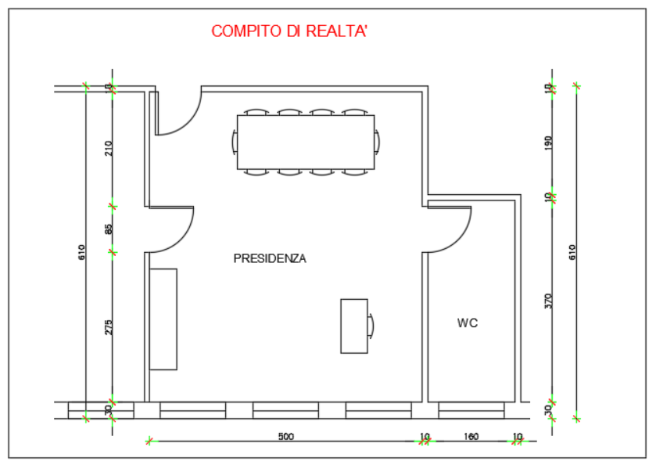
COMPITO DI REALTÀ
UDA |  |  |  |  | SEMPLICI IMPIANTI TECNICI
COMPITO DI REALTA' |  |  |  |  | REALIZZARE (PROGETTARE E INSTALLARE) GLI IMPIANTI DI ALIMENTAZIONE ELETTRICA, DI ILLUMINAZIONE, DI RISCALDAMENTO E IDRICO SANITARI DI UN AMBIENTE ASSEGNATO
 | ATTIVITA' ATTESE
 | conoscere i principali componenti degli impianti descritti
 | saper costruire gli schemi funzionali degli impianti
 | scegliere i materiali
 | predimensionare
 | rappresentare
 | scegliere le attrezzature
 | redigere il computo metrico estimativo
 | presentare offerta
 | regidere il POS
 | installare
 | collaudare
 | redigere un CRE
 | testo della prova
Progettare UDA in MAT
Gli strumentu

Slide 10
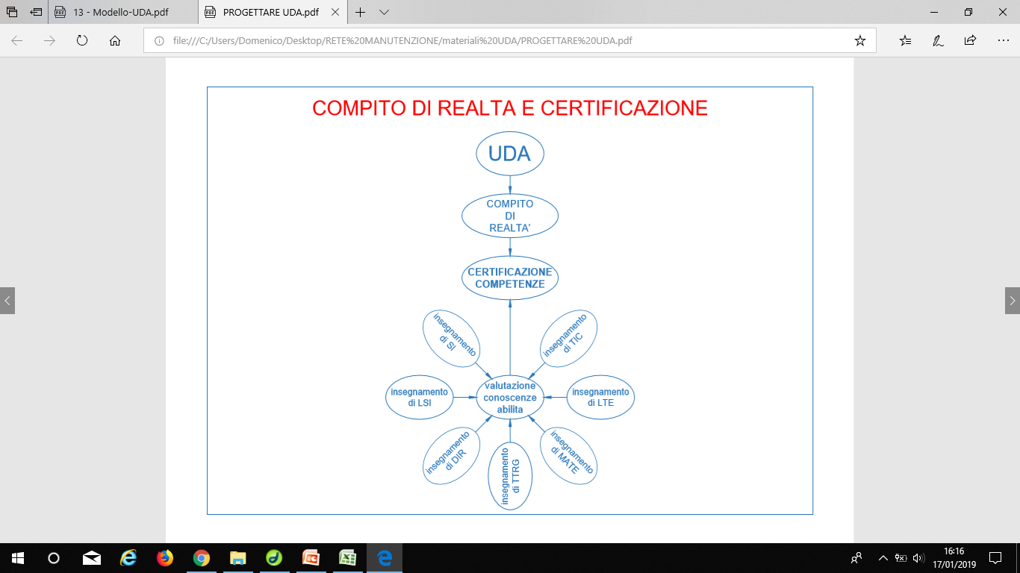
CERTIFICAZIONE DELLE COMPETENZE
 |  | ESITO INSEGNAMENTI | ESITO COMPITO DI REALTA' | CERTIFICAZIONE
P | competenza 1
 | competenza 2
 | competenza 4
 | competenza 5
 | competenza 6
AG | competenza 1
 | competenza 2
 | competenza 5
 | competenza 7
 | competenza 10
 | competenza 12
Progettare UDA in MAT
Gli strumenti

Slide 11
REPORTING
REPORTING
ATTIVITA' relative al compito |  | PUNTI FI FORZA |  |  | CRITICITA' |  |  | COMPETENZE P |  |  | Conoscenze P |  |  | Abilità P |  |  | COMPETENZE AG |  |  |  | ASSI |  |  |  | INSEGNAMENTI
1 | conoscere i principali componenti degli impianti descritti |  |  |  |  |  |  | 1 |  |  | c11 | c12 | / | a11 | / | / |  |  |  |  | stp |  |  |  | ttrg | lte
2 | saper costruire gli schemi funzionali degli impianti |  |  |  |  |  |  | 1 |  |  | c13 | / | / | a11 | a12 | / |  |  |  |  | stp |  |  |  | ttrg | lte
3 | scegliere i materiali |  |  |  |  |  |  | 5 |  |  | c52 | / | / | / | / | / |  |  |  |  | stp |  |  |  | ttrg | lte
4 | predimensionare |  |  |  |  |  |  | 1 |  |  | / | / | / | a16 | a17 | a18 | 12 |  |  |  | stp | m |  |  | ttrg | lte | mate | si
5 | rappresentare |  |  |  |  |  |  | 1 |  |  | c11 | c12 | c13 | a11 | a14 | a16 | 5 |  |  |  | stp | ll |  |  | ttrg | lte | ingl
6 | scegliere le attrezzature |  |  |  |  |  |  | 2 |  |  | c21 | c22 | / | / | / | / |  |  |  |  | stp |  |  |  | lte
7 | redigere il computo metrico estimativo |  |  |  |  |  |  | 1 |  |  |  |  |  | a14-9 |  |  | 12 |  |  |  | stp | m |  |  | ttrg | si | tic | mate
8 | presentare offerta |  |  |  |  |  |  |  |  |  |  |  |  |  |  |  | 2 | 5 | 7 | 10 | al | ll | tic | m | tic | ingl | ita | mate
9 | regidere il POS |  |  |  |  |  |  | 6 |  |  | c61 | c62 |  | a61 |  |  | 1 | 7 |  |  | stp | ss |  |  | lte | dir | tic
10 | installare |  |  |  |  |  |  | 2 | 6 |  | c21 | c22 | c23 | a212 | a62 | a63 | 1 |  |  |  | stp |  |  |  | lte
11 | collaudare |  |  |  |  |  |  | 4 |  |  | c45 | c47 | c48 | a41 | a43 | a478 |  |  |  |  | stp |  |  |  | lte | si
12 | redigere un CRE |  |  |  |  |  |  | 1 |  |  | c16 |  |  | a17 | a18 |  |  |  |  |  | stp |  |  |  | lte | tic
Progettare UDA in MAT
Gli strumenti
 |  | COMPETENZA 1 - QNQ2 |  |  |  |  |  |  |  |  |  |  | COMPETENZA 2 |  |  |  |  | COMPETENZA 4 |  |  |  |  |  |  | COMPETENZA 5 | COMPETENZA 6 |  |  |  |  | COMPETENZE AREA DI INDIRIZZO
 |  | C1,1 | C1,2 | C1,3 | A1,1 | A1,2 | A1,4 | A1,5 | A1,6 | A1,7 | A1,8 | A1,9 | C2,1 | C2,2 | C2,3 | A2,1 | A2,2 | C4,5 | C4,7 | C4,8 | A4,1 | A4,3 | A4,7 | A4,8 | C5,2 | C6,1 | C6,2 | A6,1 | A6,2 | A6,3 | 1 | 2 | 5 | 7 | 10 | 12
INSEGNAMENTI | LTE
 | SI
 | TIC
 | TTRG
 | DIR
 | LI
 | ITA
 | MATE
 | ALTE

